Slide 1
第8章 中央处理器

Slide 2
CPU(Central Processing Unit)
  按功能模块
    算术逻辑运算单元ALU
    通用寄存器组
    控制器
  从设计和分析角度
    控制逻辑
    数据通路

Slide 3
8.1 CPU的功能和组成
8.2 关于模型机
8.3 逻辑设计的约定和定时方式
8.4 实现MIPS的一个简单方案
8.5 多周期实现方案
8.6 控制器的设计
8.7 流水线技术
8.8 经典微处理器

Slide 4
8.1 CPU的功能和组成
8.1.1 CPU的功能
程序是指令序列。CPU如何自动的运行装载到内存中的程序的？
CPU具有以下4个方面的基本功能：
  指令顺序控制
    指控制程序中指令的执行顺序。
    程序中各指令之间是有严格先后顺序的，必须严格按程序规定的顺序执行，才能保证计算机工作的正确性。

Slide 5
8.1 CPU的功能和组成
  操作控制
    CPU要根据指令的功能，产生相应的操作控制信号，发送给相应的部件，从而控制这些部件按指令的要求进行动作。
  时间控制
    对各种操作实施时间上的定时。
    在一条指令的执行过程中，在什么时间做什么操作均应受到严格的控制。
  数据加工
    即对数据进行算术运算和逻辑运算，或进行其他的信息处理 。

Slide 6
8.1 CPU的功能和组成
8.1.2 CPU的基本组成
现代CPU一般由运算器、控制器、数据通路和Cache组成。
数据通路是指各部件之间通过数据线的相互连接。
  选择什么样的数据通路，对于CPU的性能有很大的影响。
CPU执行一条指令，实际上就是由控制器对计算机中的部件发操作控制信号、并对数据通路进行设置来实现的。（本章的两个重点）

Slide 7
8.1 CPU的功能和组成
8.1.3 指令执行的基本步骤
一条指令的执行过程包括3个基本步骤：
  取指令：从存储器取出一条指令，该指令的地址由程序计数器PC给出。
  译码：对该指令的操作码进行译码分析，确定是哪一种指令，并转到这种指令对应的执行阶段。
  执行：按指令操作码的要求执行该指令。执行过程可能需要多步操作，控制器将为之形成完成该指令功能所需要的操作控制信号。执行完毕后，回到取指令阶段，去取下一条指令。
  如此反复，直到整个程序执行完。

Slide 8
8.1 CPU的功能和组成
取指令
指令的执行过程
译码
指令a
指令b
指令x
…
执行
…
…
…

Slide 9
8.1 CPU的功能和组成
8.2 关于模型机
8.3 逻辑设计的约定和定时方式
8.4 实现MIPS的一个简单方案
8.5 多周期实现方案
8.6 控制器的设计
8.7 流水线技术
8.8 经典微处理器

Slide 10
8.2 关于模型机
模型机：MIPS结构的一种简单实现
  实现了MIPS指令系统的核心子集。
所包含的指令
  算术逻辑运算指令（采用R类指令格式）
    add，sub，and，or，slt （小于比较SLT rd, rs, rt）
    操作码字段OP=0

Slide 11
8.2 关于模型机
  存储器访问指令（采用I类指令格式）
    lw（load word，OP=35）
    sw（store word，OP=43）
  等于“0”分支（采用I类指令格式）
    beqz，OP=63
    说明：beqz在MIPS中实际上是条伪指令。
    （假设模型机中有该指令，并假设其操作码为63）
指令的字长：4个字节

Slide 12
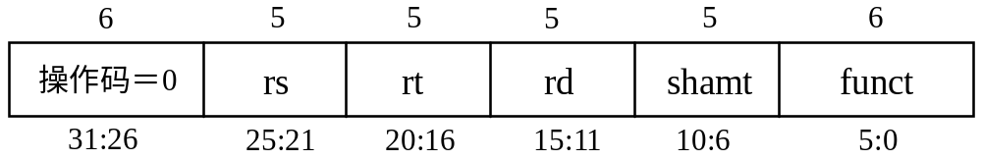
8.2 关于模型机
指令的格式
  R类型
    OP——操作码字段，用IR[Op]或IR[31:26]表示；
    rs——第一源操作数字段，用IR[rs]或IR[25:21]表示；
    rt——第二源操作数字段，用IR[rt]或IR[20:16]表示；
    rd——目标操作数字段（或结果字段），用IR[rd]或IR[15:11]表示；
    shamt——本模型机没用；
    funct——ALU指令的运算函数码字段，用IR[funct]或IR[5:0]表示。

Slide 13
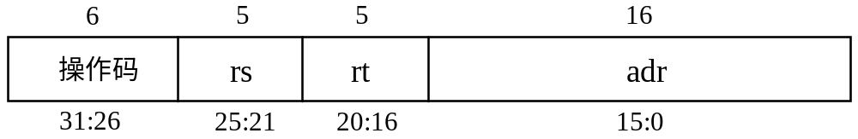
8.2 关于模型机
  I类型
    rs——基址寄存器字段，用IR[rs]或IR[25:21]表示。
    对于beqz指令来说，是存放被检测的数据。
    adr——偏移量字段，用IR[adr]或IR[15:0]表示。
    rs和adr用于计算访存有效地址或分支目标地址。
    rt——对于load指令来说，rt所指出的寄存器是存放所取的数据；对于store指令来说，是存放要写入存储器的数据。

Slide 14
8.2 关于模型机
从计算机组成的角度来看，CPU设计的步骤
  根据各指令的执行步骤来建立数据通路；
  定义各个部件的控制信号；
  确定时钟周期；
  完成控制器的设计。

Slide 15
8.1 CPU的功能和组成
8.2 关于模型机
8.3 逻辑设计的约定和定时方式
8.4 实现MIPS的一个简单方案
8.5 多周期实现方案
8.6 控制器的设计
8.7 流水线技术
8.8 经典微处理器

Slide 16
8.3 逻辑设计的约定和定时方法
8.3.1 逻辑设计的约定
中央处理器设计中，有两种逻辑部件：
  对数据值进行操作的部件（组合逻辑电路）
    没有内部状态，其输出仅依赖于当前的输入，与过去的值无关。
    在任何时候，对于相同的输入总是得到相同的输出。
  包含状态的部件（时序电路 ）
    状态部件的当前状态是前一个时钟周期写进去的值。

Slide 17
8.3 逻辑设计的约定和定时方法
    状态部件至少包括两个输入和一个输出。
    两个输入：
      要写入部件的值
      时钟：确定何时进行写入
约定
  用“有效”表示信号线上的值为逻辑值“1”，
  用“无效”表示逻辑值“0”。

Slide 18
8.3 逻辑设计的约定和定时方法
8.3.2 定时方法
定时方法确定什么时候可以进行读写动作。
采用边缘触发的定时方法
  时序部件中的值只有在时钟翻转的边沿才会发生变化，选择上跳沿或下跳沿作为有效边沿。
  一个时钟只会触发一次。
组合逻辑、状态部件与时钟的关系
  传输时间T：信号从状态部件1出发，经过组合逻辑，再到达状态部件2所需的时间。

Slide 19
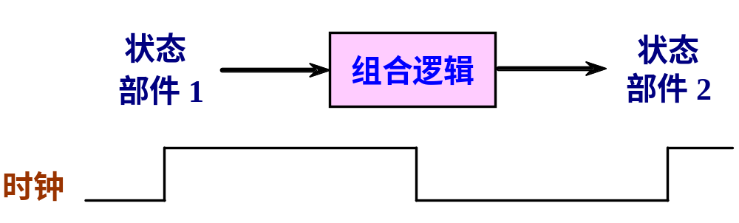
8.3 逻辑设计的约定和定时方法
  传输时间T的最大值确定了时钟周期的大小。
  规定：
    如果一个状态部件是每一个时钟周期都写入，就不需要写控制信号，依靠时钟信号进行写入。
    只有当状态部件不是每个时钟周期都写入时，才需要有一个写控制信号。
    写入操作仅发生在当该信号有效而且时钟的边沿到来的时刻。

Slide 20
8.1 CPU的功能和组成
8.2 关于模型机
8.3 逻辑设计的约定和定时方式
8.4 实现MIPS的一个简单方案
8.5 多周期实现方案
8.6 控制器的设计
8.7 流水线技术
8.8 经典微处理器

Slide 21
8.4 实现MIPS的一个基本方案
8.4.1 构建基本的数据通路
有两种典型的数据通路组织方式
  基于总线的结构
    减少信号线的数量，但性能不如直接连接方式。
  直接连接
    性能好，流水线处理时容易改造（本书方案）
构建数据通路要用到的一些基本构件

Slide 22
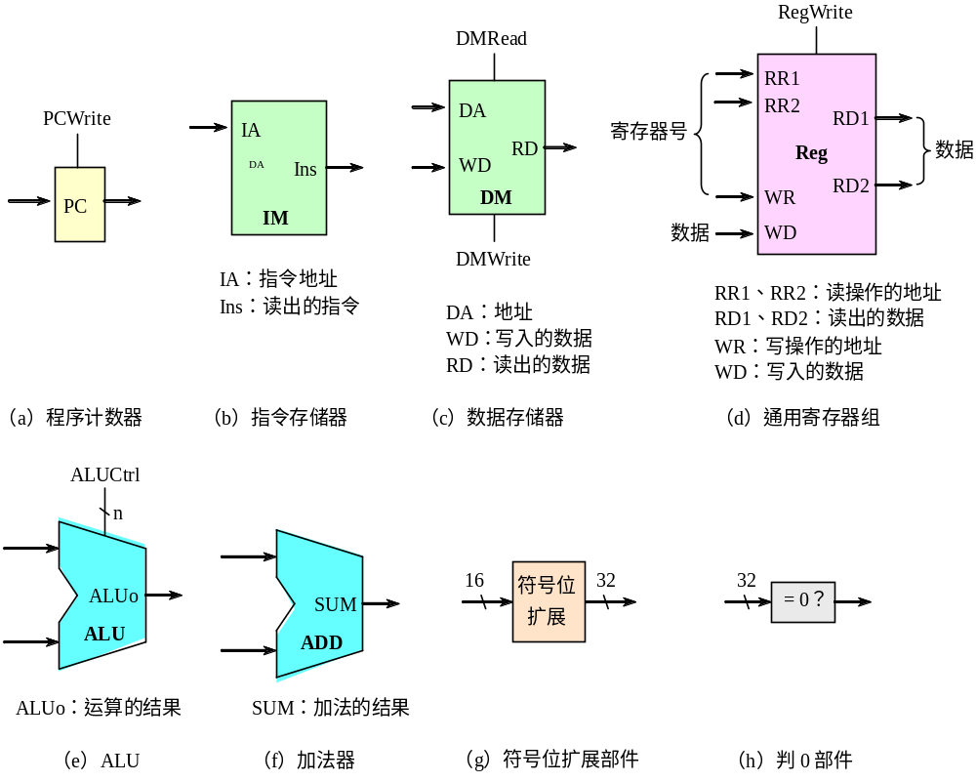

Slide 23
8.4 实现MIPS的一个基本方案
  程序计数器PC
    用于指出当前正在执行的指令的地址。
    每执行一条指令，就要把PC中的值加4（每条指令占4个字节），使其指向下一条指令。
  指令存储器IM
    假设要执行的程序已经加载到了IM中
    在其地址输入端IA（Instruction Address）加载地址，在其输出端Ins就能得到相应的指令。

Slide 24
8.4 实现MIPS的一个基本方案
  数据存储器DM（Data Memory）
    两个输入端
      地址DA（Data Address）：用于给出要写入或者读出的存储单元的地址。
      数据WD（Write Data）：用于给出要写入DM的数据。
    输出端RD（Read Data）：用于给出所读取的数据。
    两个控制信号
      DMRead（读数据）
      DMWrite（写数据）
      在任何时候，它们最多只能是一个有效。

Slide 25
8.4 实现MIPS的一个基本方案
  通用寄存器组（Register file）
    有两个读端口和一个写端口。能同时进行两个读操作和一个写操作。
    4个输入端
      RR1（Read Register 1）和RR2：给出两个读操作的地址
      WR（Write Register）给出写操作的地址
      WD（Write Data）给出要写入的数据。

Slide 26
8.4 实现MIPS的一个基本方案
  通用寄存器组（续）
    两个输出端RD1（Read Data）和RD2
      分别给出所读出的寄存器单元（其地址分别由RR1和RR2给出）的数据。
    寄存器组只有一个控制信号RegWrite（写寄存器）。当且仅当对寄存器组进行写入操作时，RegWrite才有效。
    RR1、RR2和WR的宽度都是5位，WD、RD1和RD1的宽度都是32位。

Slide 27
8.4 实现MIPS的一个基本方案
  ALU
    输入：两个32位的数据
    输出ALUo：两个数据进行运算的结果（32位）
    进行多种算术逻辑运算，由控制信号ALUCtrl（4位）确定进行什么操作。
  加法器
    把两个输入的数据相加，把结果放到输出端SUM。
  符号位扩展部件
    用于把16位的数据按符号扩展为32位的数据。
  判0部件
    输入是一个32位数据，输出是1位的信号。
    当输入为0时，输出为真。

Slide 28
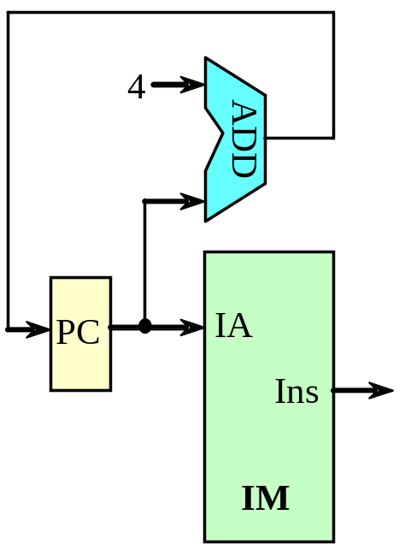
取指令的数据通路
  对于所有指令都是相同的。
  主要操作：把PC中的地址送到指令存储器IM的IA输入端，读出一条指令。同时用加法器把PC中的值加4，使它指向下一条指令。

Slide 29
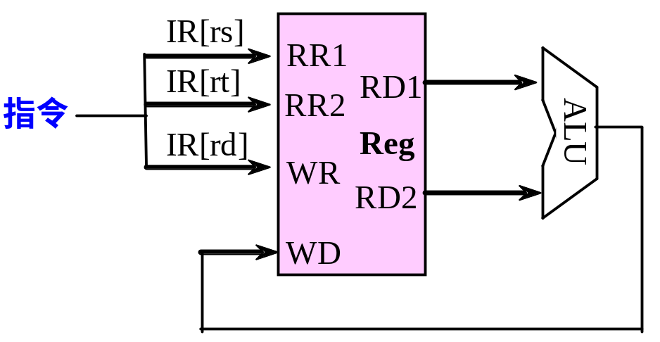
指令译码
根据不同的指令操作码进行相应的处理
  算术逻辑运算指令（R类指令格式）
    用指令中的源寄存器地址字段rs和rt作为地址去访问通用寄存器组Reg，读出两个源操作数，送给ALU进行运算。
    把运算结果送到寄存器组的WD端，写入由rd字段所指定的目标寄存器。

Slide 30
8.4 实现MIPS的一个基本方案
  访存指令（load和store指令）（I类指令格式）
    load指令的操作
      把指令字中的16位偏移量字段进行符号位扩展，变成32位数，送给ALU；
      用IR[rs]作为地址去访问寄存器组Reg，读出的操作数送给ALU，与上一步扩展了的地址相加，计算出访存的有效地址，将之送到数据存储器DM的地址输入端DA；
      从DM读出数据（将DMRead设置为有效），将该数据送到通用寄存器组的数据入口端WD，写入由IR[rt]指定的寄存器。

Slide 31
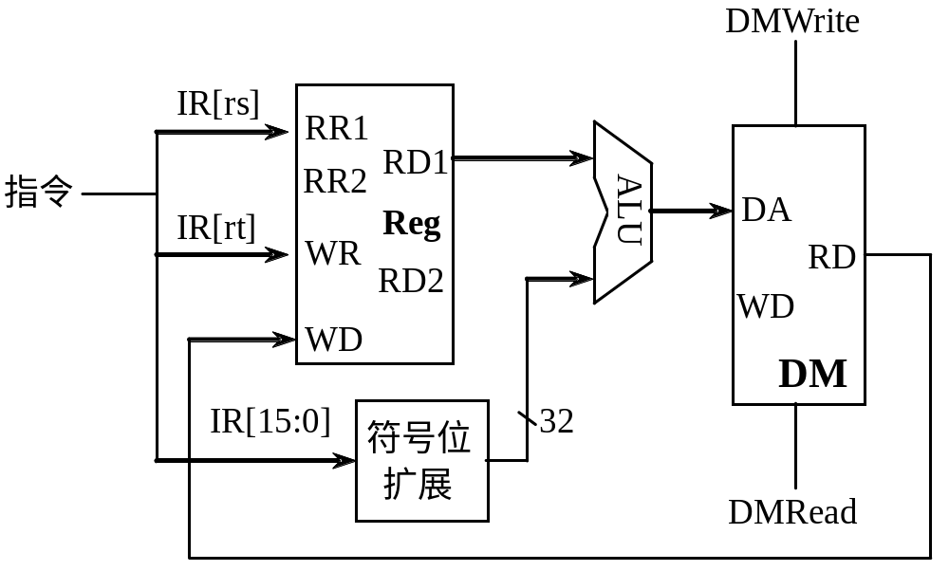
8.4 实现MIPS的一个基本方案
load指令所用到的数据通路

Slide 32
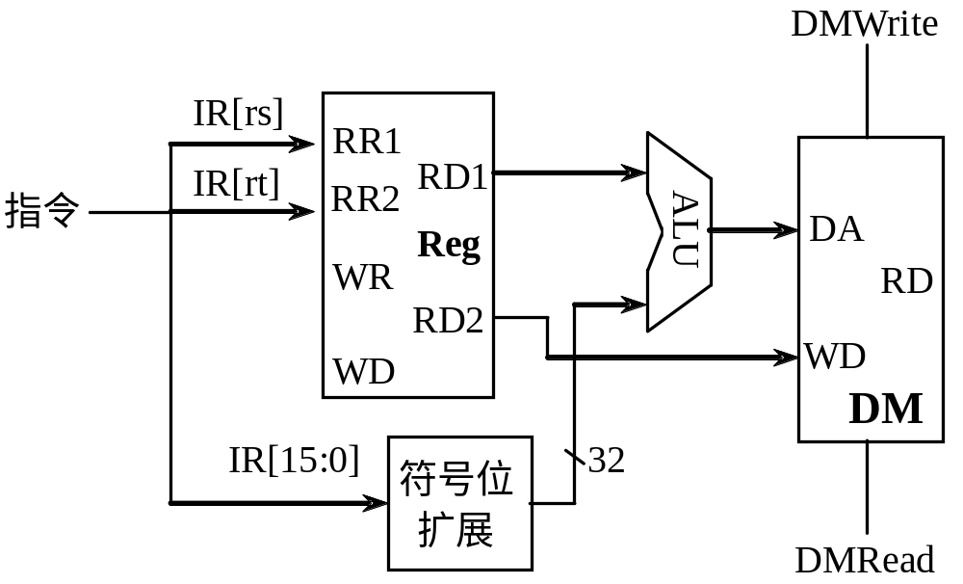
    store指令
      前两步与load指令的相同。
      用IR[rt]作为地址去访问通用寄存器组，读出的数据（在RD2输出端口）送给DM的数据输入端WD，并向DM发写入信号（将DMWrite置为有效），将数据写入DM中相应单元。

Slide 33
8.4 实现MIPS的一个基本方案
  beqz指令 （I类指令格式）
    Branch信号为有效表示当前指令是一条分支指令。
    把指令字中的16位偏移量字段（IR[adr]）进行符号位扩展，变成32位数，并左移两位送给ALU；
    把PC＋4送给ALU的另一个输入，与上一步符号位扩展和左移后的地址相加，得到转移目标地址；
    用IR[rs]作为地址去访问寄存器组Reg，读出操作数并送给判0部件。由该部件的输出确定是否分支成功。
    如果为真，转移目标地址就成为新的PC值，分支成功；否则就用PC＋4代替PC中的值，分支失败。

Slide 34
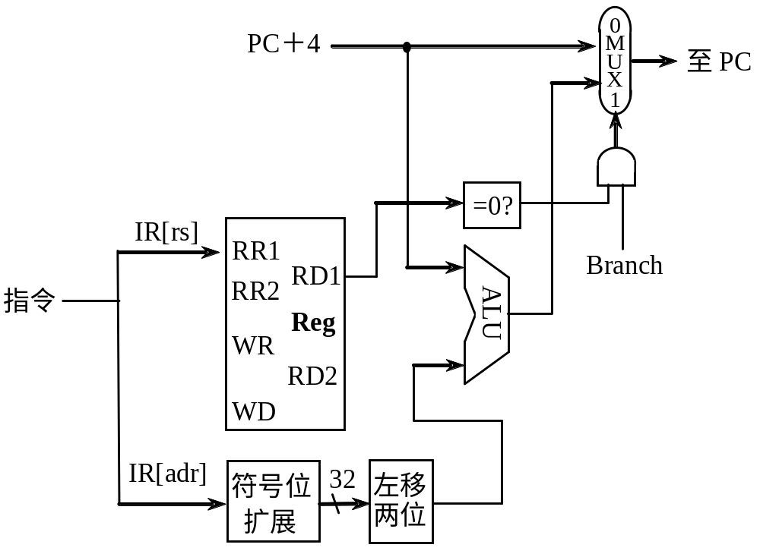
8.4 实现MIPS的一个基本方案
beqz指令所用到的数据通路

Slide 35
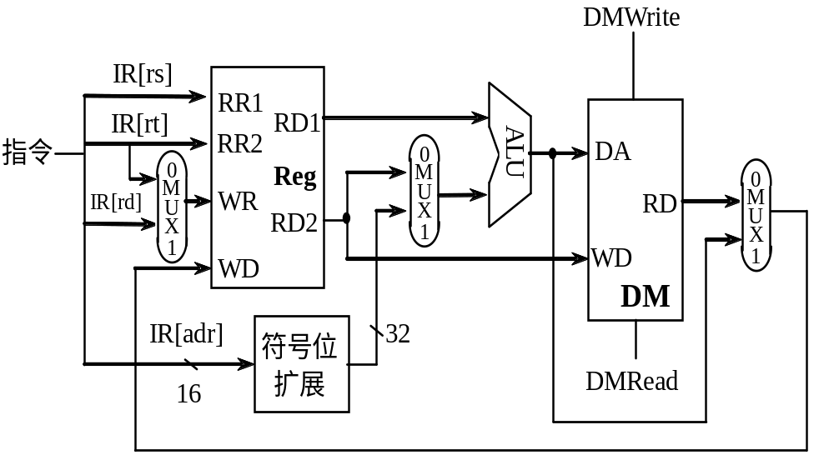
把运算指令与访存指令的数据通路合并：
（在必要的地方加上多路器MUX）

Slide 36
8.4 实现MIPS的一个基本方案
综合考虑所有类型指令所要求的部件及其连接，得到模型机的数据通路。
    （一种能实现MIPS基本结构的简单数据通路）

Slide 37
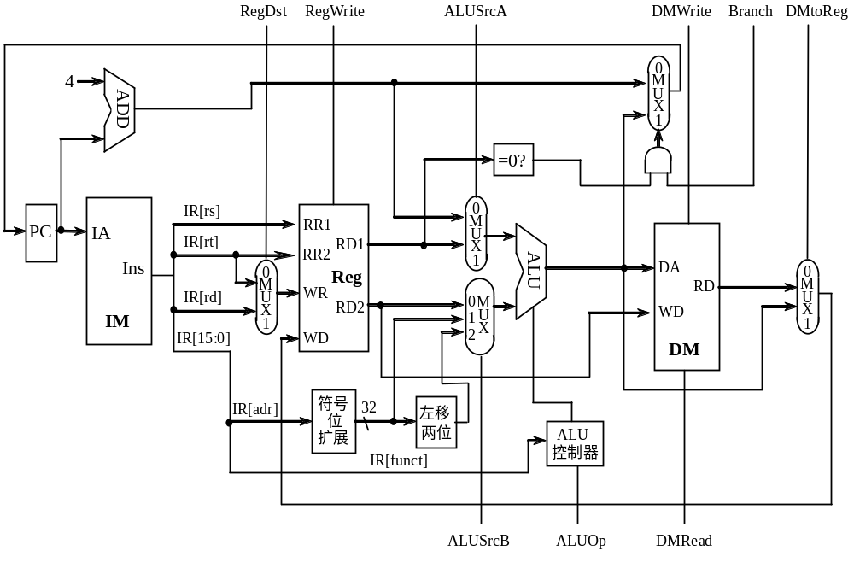
模型机的简单数据通路

Slide 38
8.4 实现MIPS的一个基本方案
8.4.2 ALU控制器
模型机中，把控制器分成两个部分
  主控制器
  ALU控制器
    在主控制器产生的信号中，有两位的ALUOp信号。
    把ALUOp送给ALU，以产生控制ALU的实际信号。
ALU控制器的输入和输出

Slide 39
8.4 实现MIPS的一个基本方案
两组输入
输出
来自主控制器的ALUOp(2位)
ALU的控制码（4位，只有后3位有意义）
ALU控制器
来自指令中最低6位的funct字段
（即IR[5:0]）
ALU的控制码：用来控制ALU完成具体的运算功能，如加法、乘法等 。

Slide 40
8.4 实现MIPS的一个基本方案
  ALU完成具体的运算有5个：加、减、或、与、比较
设：运算器ALU的控制码：有意义的3位
    8个编码中使用了5个
    每一个对应于ALU的一种运算功能
算术逻辑单元ALU的功能定义
ALU的控制码 | 功能 | ALU的控制码 | 功能
000 | and | 110 | sub
001 | or | 111 | slt
010 | add

Slide 41
8.4 实现MIPS的一个基本方案
ALU控制器的作用实际上就是完成ALUOp（两位）
和funct（6位）到ALU的控制码（3位）的映射。
ALUOp的定义
  load指令和store指令
    ALUOp=00，让ALU做加法，计算访存的有效地址。
  beqz指令
    ALUOp=00，让ALU做加法，计算分支目标地址。
  R类指令
    ALUOp=10
    ALU完成and、or、add、sub中的某一个，具体取决
    于指令中funct字段的值。

Slide 42
8.4 实现MIPS的一个基本方案
从ALUOp和funct到ALU的控制码的映射
根据2位ALUOp控制信号和6位funct代码生成ALU控制器的输出
指令操作码 | ALUOp | 指令操作 | funct字段 | 期望的ALU动作 | ALU的控制码
load | 00 | 读 | xxxxxx | add | 010
store | 00 | 写 | xxxxxx | add | 010
beqz | 00 | 分支 | xxxxxx | add | 010
R类 | 10 | 加法 | 100000 | add | 010
R类 | 10 | 减法 | 100010 | sub | 110
R类 | 10 | 与 | 100100 | and | 000
R类 | 10 | 或 | 100101 | or | 001
R类 | 10 | 比较 | 101010 | slt | 111

Slide 43
对funct字段代码及ALUOp的各位进行组合建立真值表
ALU控制器的输入输出之间的真值表
ALU控制器的输入 |  |  |  |  |  |  |  | ALU控制器的输出 A2 A1 A0
ALUOp |  | funct字段
ALUOp1 | ALUOp0 | F5 | F4 | F3 | F2 | F1 | F0
0 | 0 | × | × | × | × | × | × | 010
1 | × | × | × | 0 | 0 | 0 | 0 | 010
1 | × | × | × | 0 | 0 | 1 | 0 | 110
1 | × | × | × | 0 | 1 | 0 | 0 | 000
1 | × | × | × | 0 | 1 | 0 | 1 | 001
1 | × | × | × | 1 | 0 | 1 | 0 | 111

Slide 44
8.4 实现MIPS的一个基本方案
8.4.3 单周期数据路径的控制器
给模型机的简单数据通路加上控制器得到模型机的单周期数据通路
  控制器的作用：按照指令操作的要求，给各个部件发控制命令，即设置各控制信号线的值。
  控制信号线包括
    ALUOp（两位）：作为ALU控制器的输入。
    ALUSrcB（两位）：控制ALU第二个操作数的来源。
      ALUSrcB=“00”时，选择寄存器组的第二个读出
      端RD2；

Slide 45
8.4 实现MIPS的一个基本方案
      ALUSrcB=“01”时，选择由指令的低16位经符号位扩展而形成的值；
      ALUSrcB=“10”时，选择由指令的低16位经符号位扩展后再左移两位而形成的值。
    7根1位信号线，其名称和作用如表所示。

Slide 46
7根信号线的作用
信号名称 | 为“0”时的作用 | 为“1”时的作用
RegDst | 写寄存器时，寄存器地址来 自指令的rt字段，即IR[rt]。 | 写寄存器时，寄存器地址来自指令 的rd字段，即IR[rd]。
RegWrite | 无操作。 | 把寄存器组WD端的数据写入WR端 指定的寄存器。
ALUSrcA | ALU的第一个操作数为“PC+4” | ALU的第一个操作数来自寄存器组 的第一个输出端RD1。
DMRead | 无操作。 | 以数据存储器DM的DA端上的内容作为地 址，从DM读出一个数据放在RD端上。
DMWrite | 无操作。 | 把DM的WD端的数据写入DM，写入地址由 DM的DA端给出。
DMtoReg | 写入寄存器的值来自ALU | 写入寄存器的值来自存储器。
Branch （如果判0部件 “=0”中的值为1） | 用加法器计算出的PC+4替换 PC中的值。 | 用ALU计算出的分支目标地址替换PC中的 值。

Slide 47
8.4 实现MIPS的一个基本方案
列出真值表
  R类指令的Op=0（二进制为000000）
  lw指令的Op=35（二进制为100011）
  sw指令Op=43（二进制为101011）
  beqz指令Op=63（二进制为111111）
  Op5～Op0的各位分别对应于IR[31:26]中的各位

Slide 48
8.4 实现MIPS的一个基本方案
输出/输入 | 信号名称 | R类指令 | lw指令 | sw指令 | beqz指令
输入 | Op5 | 0 | 1 | 1 | 1
 | Op4 | 0 | 0 | 0 | 1
 | Op3 | 0 | 0 | 1 | 1
 | Op2 | 0 | 0 | 0 | 1
 | Op1 | 0 | 1 | 1 | 1
 | Op0 | 0 | 1 | 1 | 1

Slide 49
8.4 实现MIPS的一个基本方案
输出/输入 | 信号名称 | R类指令 | lw指令 | sw指令 | beqz指令
输出 | RegDst | 1 | 0 | × | ×
 | ALUSrcA | 1 | 1 | 1 | 0
 | DMtoReg | 0 | 1 | × | ×
 | RegWrite | 1 | 1 | 0 | 0
 | DMRead | 0 | 1 | 0 | 0
 | DMWrite | 0 | 0 | 1 | 0
 | Branch | 0 | 0 | 0 | 1
 | ALUOp1 | 1 | 0 | 0 | 0
 | ALUOp0 | 0 | 0 | 0 | 0
 | ALUSrcB1 | 0 | 0 | 0 | 1
 | ALUSrcB0 | 0 | 1 | 1 | 0

Slide 50
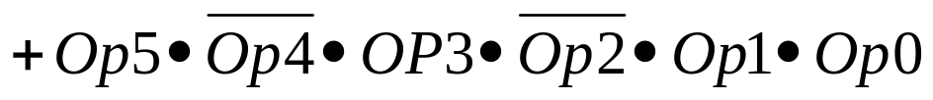
8.4 实现MIPS的一个基本方案
根据真值表，列出各输出信号的表达式。
  例如：

Slide 51
8.1 CPU的功能和组成
8.2 关于模型机
8.3 逻辑设计的约定和定时方式
8.4 实现MIPS的一个简单方案
8.5 多周期实现方案
8.6 控制器的设计
8.7 流水线技术
8.8 经典微处理器

Slide 52
8.5 多周期实现方案
8.5.1 为什么要采用多周期
单周期方案的不足
  效率低下
    不同类型的指令所完成的工作量有很大的差别，所要用到的部件和所通过的数据通路不同，所用的时间的长短也有很大的差别。
  每个时钟周期中功能部件最多被使用一次，如果要在执行一条指令的过程中，多次使用某一部件，那么就需要重复设置该部件。
    （增加实现成本）

Slide 53
8.5 多周期实现方案
解决上述问题的方法：采用多周期方案
  采用更短的时间作为时钟周期，允许指令的执行时间为多个时钟周期。
    这个时钟周期往往是一个基本部件的延迟时间。
  好处之一：可以共享同一个功能部件（如果是在不同的时钟周期使用该部件的话）。
  例如：指令存储器和数据存储器可以合并为一个存储器
  做PC+4的加法器可以和ALU合并

Slide 54
8.5 多周期实现方案
8.5.2 指令分步执行过程（按周期分步）
对图8.13进行改造
  在一些部件的后面增设临时寄存器，用于存放该部件产生且下一个时钟周期要用的结果。
    IR（指令寄存器）——存放从指令存储器读出的指令；
    LMD——存放从数据存储器读出的数据；
      因为访存读取的数据来不及在同一个时钟周期中写入寄存器组。
    A和B——分别存放从寄存器组读出的两个数据；
    Imm—— 存放扩展后的立即值；
    ALUo——存放ALU的运算结果；
    cond（1位）——存放判0部件“=0？”的结果。

Slide 55
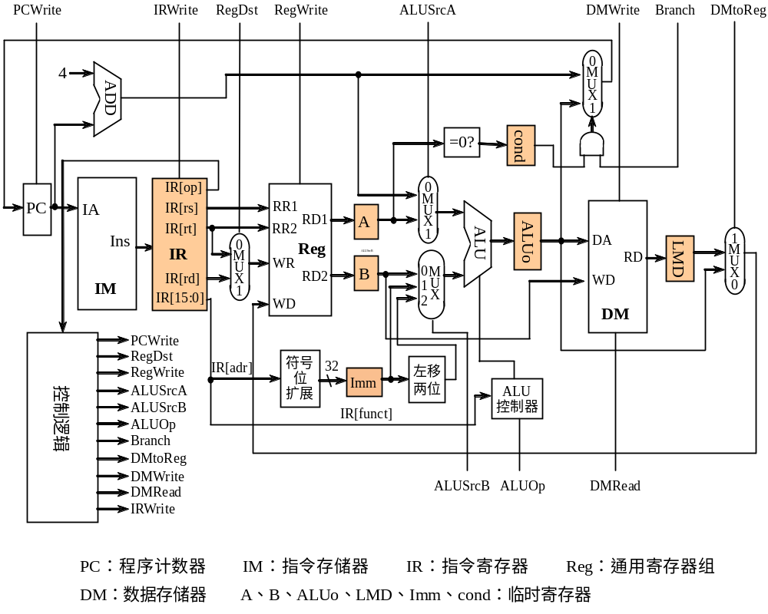

Slide 56
8.5 多周期实现方案
  需要设置哪些临时寄存器取决于两个因素
    什么样的组合逻辑电路正好适合作为一个周期；
    哪些数据在该指令后面的执行周期中需要用到。
  增加两个写控制信号
    IRWrite
    PCWrite
各指令的分步执行情况
  取指令周期（IF）
    IR←IM[PC]
    PC+4
    对控制信号设置如下：
    IRWrite=1 //把新取出的指令写入指令寄存器IR。

Slide 57
8.5 多周期实现方案
  指令译码/读寄存器周期（ID）
    A←Regs[rs]
    B←Regs[rt]
    Imm←（IR[15:0]按符号位扩展为32位数）
    指令的译码操作和读寄存器操作是并行进行的。
    原因：在MIPS指令格式中，操作码字段以及rs、rt
    字段都是在固定的位置。
    这种技术称为固定字段译码技术。
  执行/有效地址计算周期（EX）
    不同指令所进行的操作不同：

Slide 58
8.5 多周期实现方案
    存储器访问指令
    ALUo←A + Imm
    控制信号设置如下：
    ALUSrcA=1 //使得该多路器选择A中的内容，送给ALU的上一个输入端。
    ALUSrcB=01 //使得该多路器选择Imm中的内容，送给ALU的下一个输入端。
    ALUOp=00 //使ALU进行加法操作。
    R类算术逻辑运算指令
    ALUo←A funct B
    控制信号设置如下：
    ALUSrcA=1 //使得该多路器选择A中的内容，送给ALU的上一个输入端。

Slide 59
8.5 多周期实现方案
    ALUSrcB=00 //使得该多路器选择B中的内容，送给ALU的下一个输入端。
    ALUOp=10 //使ALU按照指令中函数码funct规定的操作进行运算。
    分支指令
    ALUo←PC+（Imm<<2）;
    cond←（A = = 0）
    对控制信号设置如下：
    ALUSrcA=0 //使得该多路器选择PC+4，送给ALU的上一个输入端。
    ALUSrcB=10 //使得该多路器选择Imm左移两位后的内容，送给ALU的下一个输入端。
    ALUOp=00 //使ALU进行加法操作。

Slide 60
8.5 多周期实现方案
  存储器访问/R类指令和分支指令完成周期（MEM）
    PCWrite=1 //写入PC。
    存储器访问指令
    load指令：LMD←DM[ALUo]
    对控制信号设置如下：
      DMRead=1 //从DM读取数据。
    store指令：DM[ALUo]←B
    对控制信号设置如下：
      DMWrite=1 //向DM写入数据。
    R类指令
    Regs[rd]← ALUo

Slide 61
8.5 多周期实现方案
    对控制信号设置如下：
    DMtoReg=0 //选择ALUo中的内容送到 寄存器 组的WD端。
    RegDst=1 //选择rd作为写入地址。
    RegWrite=1 //写入寄存器。
    分支指令
    if （cond&Branch） PC ←ALUo
    else PC← PC+4
    对控制信号设置如下：
    Branch=1 //表示当前指令是分支指令。

Slide 62
8.5 多周期实现方案
  写回周期（WB）
    Regs[rt]← LMD
    对控制信号设置如下：
    DMtoReg=1 //选择LMD中的内容送到寄存器组的WD端。
    RegDst=0 //选择rt作为写入地址。
    RegWrite=1 //写入寄存器。
各类型指令在各周期中的操作及相关的控制信号的设置 （表8.6 ）

Slide 63
8.5 多周期实现方案
周期名称 | R类指令 Op=“R类” | 存储器访问指令 Op=“lw”或Op=“sw” | 分支指令 Op=“beqz”
取指令（IF） | 操作：IR←IM[PC] PC+4 控制信号：IRWrite=1
指令译码/ 读寄存器（ID） | 操作：A←Regs[rs] B←Regs[rt] Imm←（IR[15:0]按符号位扩展为32位数） 控制信号：不需要
执行/有效地址 计算（EX） | 操作： ALUo←A funct B 控制信号： ALUSrcA=1 ALUSrcB=00 ALUOp=10 | 操作： ALUo←A+Imm 控制信号： ALUSrcA=1 ALUSrcB=01 ALUOp=00 | 操作：ALUo← PC+（Imm<<2） cond←（A = = 0） 控制信号： ALUSrcA=0 ALUSrcB=10 ALUOp=00

Slide 64
周期名称 | R类指令 Op=“R类” | 存储器访问指令 Op=“lw”或Op=“sw” | 分支指令 Op=“beqz”
存储器访问/R类和分支指令完成（MEM） | 操作： Regs[rd]← ALUo 控制信号： DMtoReg=0 RegDst=1 RegWrite=1 PCWrite=1 | load指令： 操作： LMD←DM[ALUo] 控制信号： DMRead=1 PCWrite=1 | 操作： If（cond&Branch） PC ←ALUo else PC← PC+4 控制信号： Branch=1 PCWrite=1
 |  | store指令： 操作： DM[ALUo]←B 控制信号： DMWrite=1 PCWrite=1
写回（WB） |  | 操作： load指令： Regs[rt]← LMD 控制信号： DMtoReg=1 RegDst=0 RegWrite=1

Slide 65
8.1 CPU的功能和组成
8.2 关于模型机
8.3 逻辑设计的约定和定时方式
8.4 实现MIPS的一个简单方案
8.5 多周期实现方案
8.6 控制器的设计
8.7 流水线技术
8.8 经典微处理器

Slide 66
8.6 控制器的设计
实现控制器的技术有两种：
  硬连逻辑
    硬连逻辑是建立在有限状态机的基础上，并且一般是以状态图的形式表示。
  微程序设计
    微程序设计则是采用微指令的方式来表示和实现控制。

Slide 67
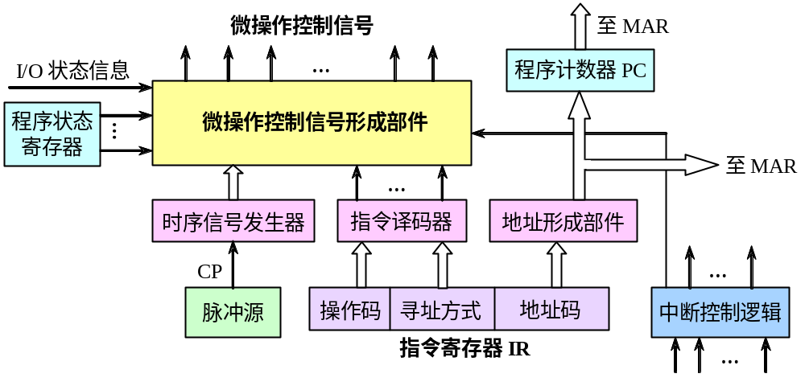
8.6 控制器的设计
8.6.1 控制器的组成
控制器的组成：指令部件、时序控制部件、微操作控制信号形成部件、
中断控制逻辑、程序状态字

Slide 68
8.6 控制器的设计
控制器的一般组成 ：
指令部件
  主要功能：取指令和分析指令。
  程序计数器PC（Program Counter）
    程序计数器指出了CPU当前正在执行的指令的地址。
    CPU每执行完一条指令，就把它加4，指向顺序的下一条指令。
  指令寄存器IR（Instruction Register）
    指令寄存器用于存放当前正在执行的指令。
  地址形成部件
    根据该指令所指定的寻址方式，形成其操作数有效地址。

Slide 69
8.6 控制器的设计
  指令译码器ID（Instruction Decoder）
    对IR中的指令操作码进行译码分析，产生相应操作的控制电平并提供给微操作控制信号形成部件。
    有的机器还需对寻址字段进行译码分析，以控制操作数有效地址的形成。
时序控制部件
  微操作
    一个部件能够完成的不能再细分的基本操作。
    计算机中最小的具有独立意义的操作。
    每一条指令的执行过程是一系列微操作实现的。
    微操作序列的执行顺序非常严格。

Slide 70
8.6 控制器的设计
  功能：用来产生一系列时序信号、为各个微操作定时的，以保证各个微操作的顺序执行。
  组成部分
    时钟CP（Clock Pulses）
      CP：协调计算机各部件操作的同步主时钟。
      其工作频率称为计算机的主频。
    时序信号发生器TSG（Timing Signal Generator）
      产生机器所需的各种时序信号，以便控制有关部件在不同的时间内完成指定的微操作。
微操作控制信号形成部件
  根据指令部件提供的操作控制电位、时序控制部

Slide 71
8.6 控制器的设计
  件所提供的各种时序信号，以及有关的状态条件，产生计算机所需要的各种微操作的控制信号。
中断控制逻辑
  称为中断机构。
  用于异常或突发情况的处理。（第13章）
程序状态寄存器PSR
  存放程序状态字PSW。
    PSW反映了计算机系统目前的基本状态，包括目态/管态、指令执行的结果特征以及与中断有关的信息等。
    指令执行的结果特征包括运算结果为0、结果为负、结果溢出等。

Slide 72
8.6 控制器的设计
8.6.2 控制方式与时序系统
控制方式
  同步控制方式
    机器有统一的时钟信号（称为系统时钟），所有的微操作控制信号都与时钟信号同步。
    把一条指令的执行过程划分为若干个长度相等的时间区间，然后把该指令的微操作按顺序安排到每一个时间区间中。这个时间区间称为节拍。
      其宽度（时间）与一个时钟周期的时间相同。
      节拍宽度的确定取决于所有微操作中时间最长的微操作所需的时间。

Slide 73
8.6 控制器的设计
    缺点 ：有时间浪费 。
    优点：时序关系简单，控制方便，而且便于调试，系统较为可靠。
  本书模型机采用这种方式。
  异步控制方式
    各部件之间没有统一的时钟和节拍，而是各部件有自己的时钟。
    微操作控制信号采用应答方式衔接。前一个操作完成后给出回答信号，启动下一个操作。
    优点：没有时间上的浪费，效率高。
    缺点 ：设计比较复杂，所需的器材较多，系统调试难度较大，且工作过程中的可靠性不易保证。

Slide 74
8.6 控制器的设计
时序系统
  时钟、节拍和节拍电位构成了计算机的时序系统。为指令的执行提供各种定时信号。
    指令周期：从取指令、分析指令到执行完该指令所需的全部时间。
      指令周期一般由若干个时钟周期组成 。
    节拍
      以时钟周期为单位，把指令周期划分为若干大小相等的时间段。指令的微操作按顺序在各自节拍中完成。
    脉冲： 用于寄存器的复位或打入脉冲等。
  指令周期、节拍、脉冲构成了计算机的3级时序系统：

Slide 75
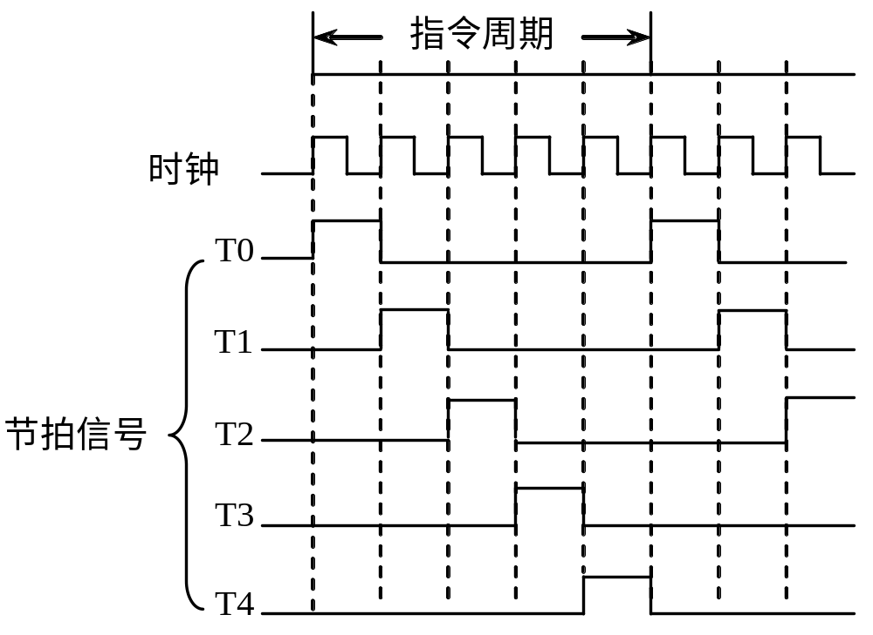
8.6 控制器的设计
    例如：一个指令周期包含5个节拍T0～T4
    每个节拍有一个脉冲
3级时序系统

Slide 76
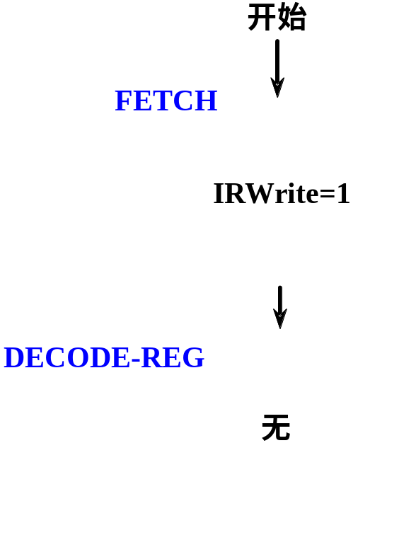
8.6 控制器的设计
8.6.3 模型机控制器的设计
根据表8.6，构造出状态图。
  取指令和译码的状态图（对所有的指令都是一样）
取指令和译码的状态图

Slide 77
8.6 控制器的设计
    译码后，根据操作码的不同，再转移到各类指令的状态图。
  控制访存指令执行过程的状态机
  有4个状态：
      LD-ST
      LD2
      LD3
      ST2

Slide 78
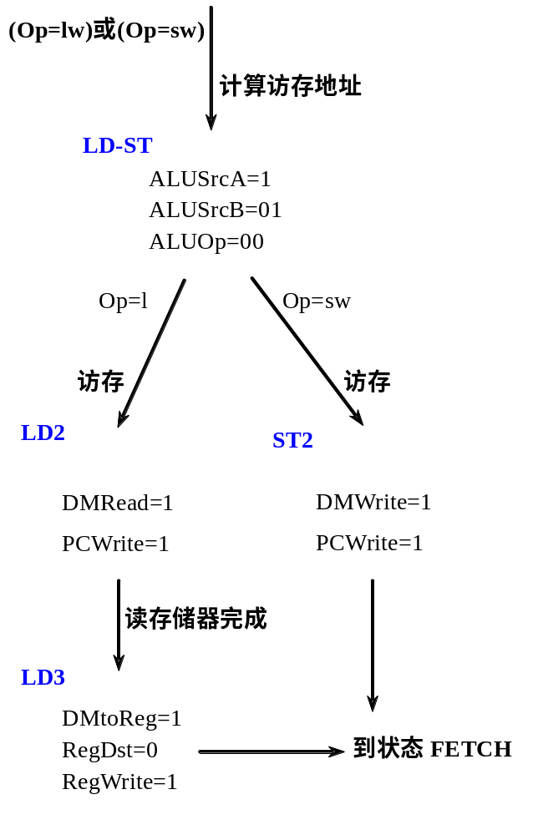
8.6 控制器的设计
访存指令执行过程的状态图

Slide 79
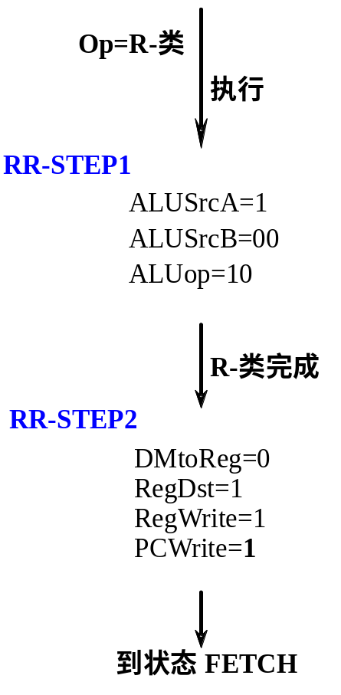
8.6 控制器的设计
  R类指令执行过程的状态机
    有两个状态：RR-STEP1，RR-STEP2
R类指令执行过程的状态图

Slide 80
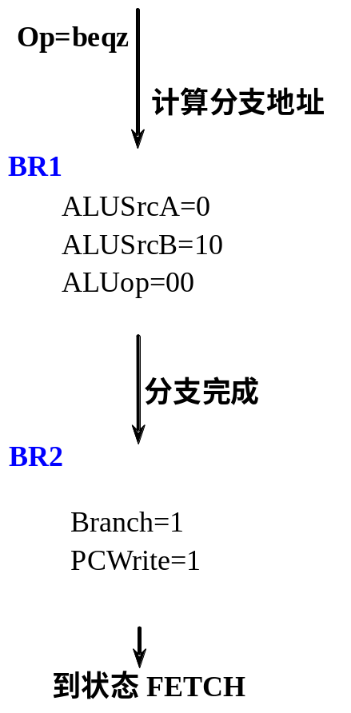
8.6 控制器的设计
  分支指令执行过程的状态机
    有两个状态：BR1，BR2
分支指令执行过程的状态图

Slide 81
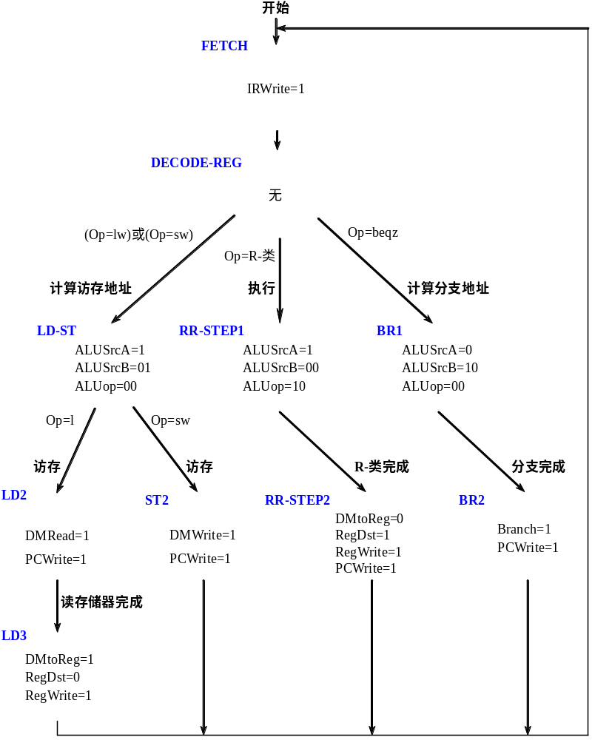
CLR
图8.21 总状态图

Slide 82
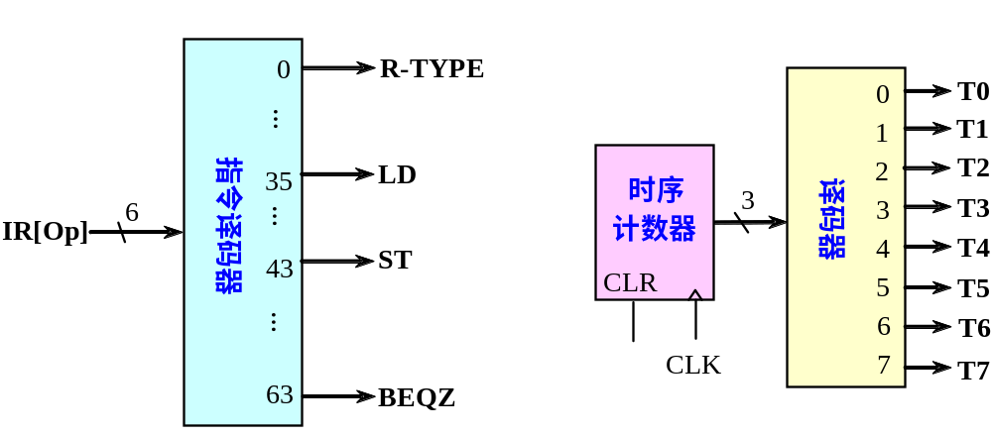
8.6 控制器的设计
使用指令译码器和一个计数器及其译码器来形成各状态的时序。
    R-TYPE表示是R类指令
    LD、ST、BEQZ表示分别是lw、sw、beqz指令
图8.22 模型机的硬连逻辑控制器

Slide 83
8.6 控制器的设计
进入各状态的条件
    FETCH=T0
    DECODE-REG=T1
    LD-ST=（LD+ST）∧T2
    LD2=LD∧T3
    LD3=LD∧T4
    ST2= ST∧T3
    RR-STEP1=R-TYPE∧T2
    RR-STEP2= R-TYPE∧T3
    BR1=BEQZ∧T2
    BR2=BEQZ∧T3

Slide 84
8.6 控制器的设计
得到各控制信号的逻辑表达式
    IRWrite= FETCH
    ALUSrcA= LD-ST+ RR-STEP1
    ALUSrcB1= BR1 （ALUSrcB的高位）
    ALUSrcB0= LD-ST （ALUSrcB的低位）
    ALUOp1= RR-STEP1
    DMtoReg= RR-STEP2
    RegDst= LD3
    RegWrite= RR-STEP2 +LD3
    DMRead=LD2
    DMWrite=ST2
    Branch=BR2
    PCWrite=BR2+LD2+ST2+RR-STEP
    CLR= LD3+ ST2+ RR-STEP2+ BR2

Slide 85
8.1 CPU的功能和组成
8.2 关于模型机
8.3 逻辑设计的约定和定时方式
8.4 实现MIPS的一个简单方案
8.5 多周期实现方案
8.6 控制器的设计
8.7 流水线技术
8.8 经典微处理器

Slide 86
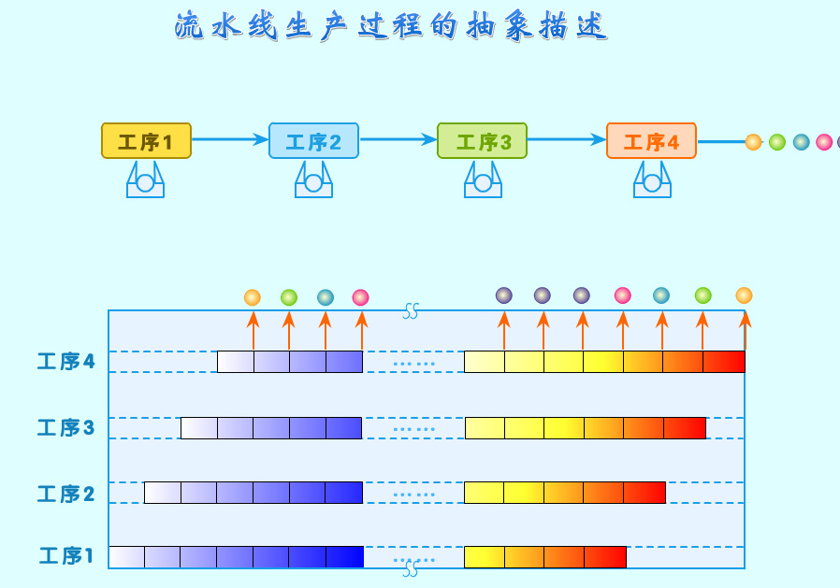
8.7 流水线技术
8.7.1 什么是流水线
工业生产流水线

Slide 87
8.7 流水线技术
流水线技术
  把一个重复的过程分解为若干个子过程，每个子过程由专门的功能部件来实现。
  把多个处理过程在时间上错开，依次通过各功能段，这样，每个子过程就可以与其它的子过程并行进行。
流水线中的每个子过程及其功能部件称为流水线的级或段，段与段相互连接形成流水线。流水线的段数称为流水线的深度。

Slide 88
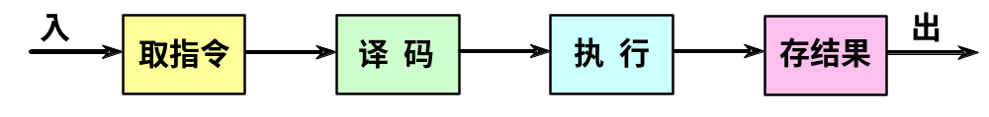
8.7 流水线技术
指令流水线
  把指令的解释过程分解为分析和执行两个子过程，并让这两个子过程分别用独立的分析部件和执行部件来实现。
  理想情况：速度提高一倍
  4段指令流水线

Slide 89
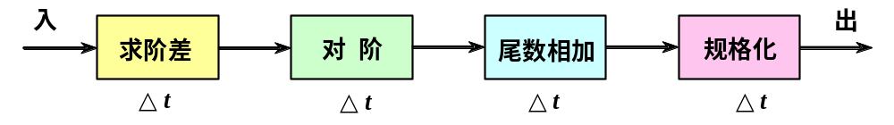
8.7 流水线技术
浮点加法流水线
  把流水线技术应用于运算的执行过程，就形成了
  运算操作流水线，也称为部件级流水线。
  把浮点加法的全过程分解为求阶差、对阶、尾数
  相加、规格化四个子过程。
  理想情况：速度提高3倍

Slide 90
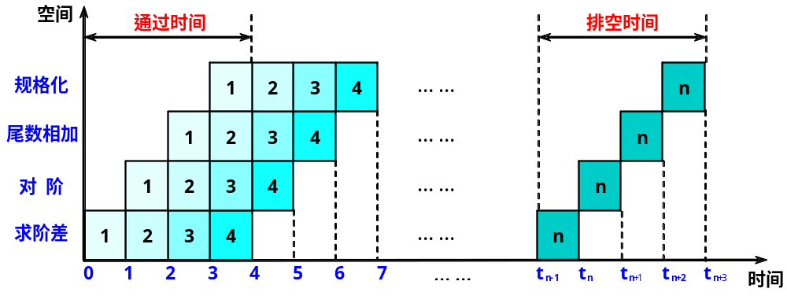
时－空图
  时－空图从时间和空间两个方面描述了流水线的工作过程。时－空图中，横坐标代表时间，纵坐标代表流水线的各个段。
  浮点加法流水线的时空图

Slide 91
8.7 流水线技术
流水技术的特点
  流水线把一个处理过程分解为若干个子过程（段），每个子过程由一个专门的功能部件来实现。
  流水线中各段的时间应尽可能相等，否则将引起流水线堵塞、断流。
    时间最长的段将成为流水线的瓶颈。
  流水线每一个段的后面都要有一个缓冲寄存器（锁存器），称为流水寄存器。
    作用：在相邻的两段之间传送数据，以保证提供后
    面要用到的信息，并把各段的处理工作相互隔离。

Slide 92
8.7 流水线技术
  流水技术适合于大量重复的时序过程，只有在输入端不断地提供任务，才能充分发挥流水线的效率。
  流水线需要有通过时间和排空时间。
    通过时间：第一个任务从进入流水线到流出结果
    所需的时间。
    排空时间：最后一个任务从进入流水线到流出结
    果所需的时间。

Slide 93
8.7 流水线技术
8.7.2 流水线的分类
从不同的角度和观点，把流水线分成多种不同的种类。
部件级、处理机级及系统级流水线
  （按照流水技术用于计算机系统的等级不同）
  部件级流水线（运算操作流水线）：把处理机中的部件分段，再把这些分段相互连接起来，使得各种类型的运算操作能够按流水方式进行。
  处理机级流水线（指令流水线）：把指令的执行过程按照流水方式处理。把一条指令的执行过程

Slide 94
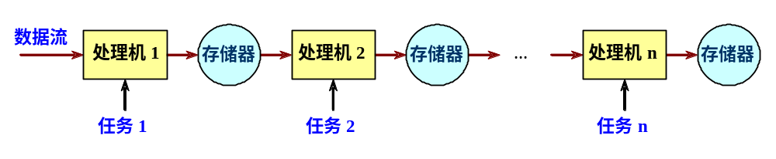
8.7 流水线技术
  分解为若干个子过程，每个子过程在独立的功能 部件中执行。
  系统级流水线（宏流水线）：把多台处理机串行连接起来，对同一数据流进行处理，每个处理机完成整个任务中的一部分。

Slide 95
8.7 流水线技术
单功能流水线与多功能流水线
  （按照流水线所完成的功能来分类）
  单功能流水线：只能完成一种固定功能的流水线。
  多功能流水线：流水线的各段可以进行不同的
  连接，以实现不同的功能。
    例： ASC的多功能流水线

Slide 96
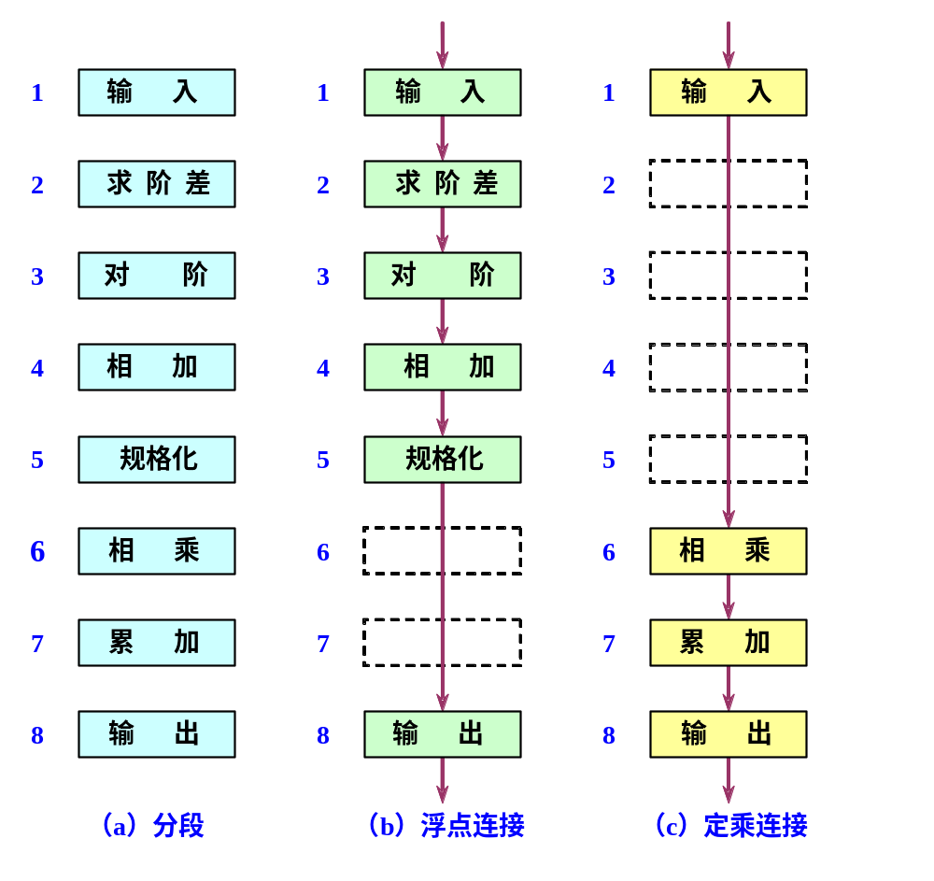

Slide 97
8.7 流水线技术
静态流水线与动态流水线
  （按照同一时间内各段之间的连接方式对多功能流水线作
  进一步的分类）
  静态流水线：在同一时间内，多功能流水线中的
  各段只能按同一种功能的连接方式工作。
    对于静态流水线来说，只有当输入的是一串相同的
    运算任务时，流水的效率才能得到充分的发挥。

Slide 98
8.7 流水线技术
  动态流水线：在同一时间内，多功能流水线中的各段可以按照不同的方式连接，同时执行多种功能。
    优点
    灵活，能够提高流水线各段的使用率，从而
    提高处理速度。
    缺点
    控制复杂。
  静、动态流水线时空图的对比

Slide 99
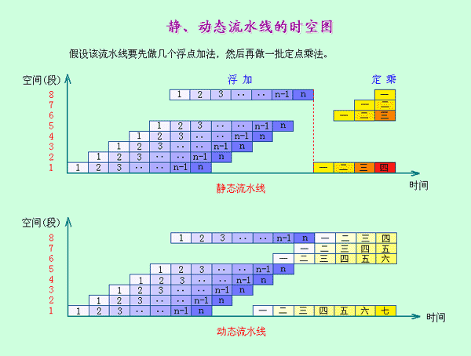

Slide 100
8.7 流水线技术
线性流水线与非线性流水线
  （按照流水线中是否有反馈回路来进行分类）
  线性流水线：流水线的各段串行连接，没有反馈回路。数据通过流水线中的各段时，每一个段最多只流过一次。
  非线性流水线：流水线中除了有串行的连接外，还有反馈回路。
  非线性流水线的调度问题
    确定什么时候向流水线引进新的任务，才能使该任务不会与先前进入流水线的任务发生冲突——争用流水段。

Slide 101
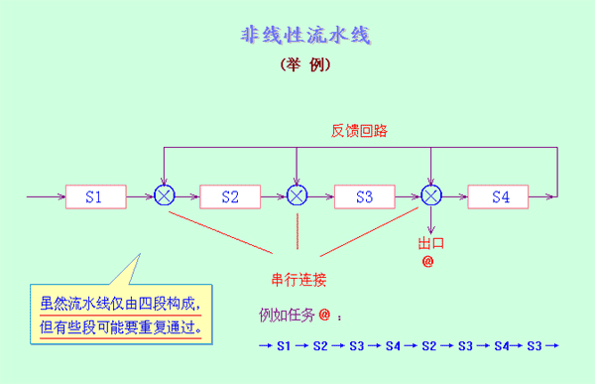
8.7 流水线技术

Slide 102
8.7 流水线技术
顺序流水线与乱序流水线
  （根据任务流入和流出的顺序是否相同来进行分类）
  顺序流水线：流水线输出端任务流出的顺序与输
  入端任务流入的顺序完全相同。每一个任务在流
  水线的各段中是一个跟着一个顺序流动的。
  乱序流水线：流水线输出端任务流出的顺序与输
  入端任务流入的顺序可以不同，允许后进入流水
  线的任务先完成（从输出端流出）。
    也称为无序流水线、错序流水线、异步流水线

Slide 103
8.7 流水线技术
标量处理机与向量流水处理机
  把指令执行部件中采用了流水线的处理机称为流
  水线处理机。
  标量处理机：处理机不具有向量数据表示和向量
  指令，仅对标量数据进行流水处理。
  向量流水处理机：具有向量数据表示和向量指令
  的处理机。
    向量数据表示和流水技术的结合。

Slide 104
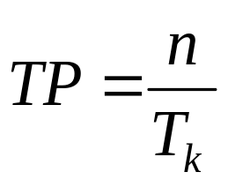
8.7 流水线技术
8.7.2 流水线的性能指标
吞吐率：在单位时间内流水线所完成的任务数量或输
出结果的数量。
n：任务数
T_{k}：处理完成n个任务所用的时间

Slide 105
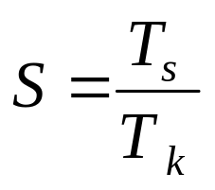
8.7 流水线技术
加速比：完成同样一批任务，不使用流水线所用的时 间与使用流水线所用的时间之比。
    假设：不使用流水线（即顺序执行）所用的时间为T_{s}，使用流水线后所用的时间为T_{k}，则该流水线的加速比为：

Slide 106
8.7 流水线技术
流水线的效率：流水线中的设备实际使用时间与整
个运行时间的比值，即流水线设备的利用率。
    由于流水线有通过时间和排空时间，所以在连续
    完成n个任务的时间内，各段并不是满负荷地工作。

Slide 107
8.7 流水线技术
8.7.3 一条经典的5段流水线
8.5节MIPS机的一个5个时钟周期实现方案
  该数据通路的操作分成5个时钟周期
    取指令
    指令译码/读寄存器
    执行/有效地址计算
    存储器访问/分支完成
    写回
  运算指令、分支指令和store指令需要4个周期，load指令需要5个周期才能完成。

Slide 108
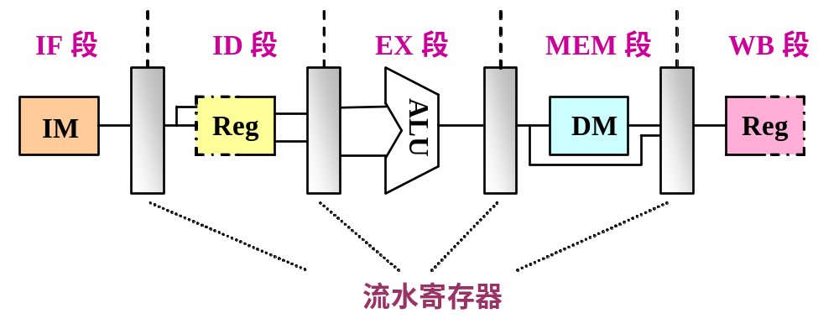
8.7 流水线技术
把上述实现方案修改为流水线实现
    每一个周期作为一个流水段；
    在各段之间加上锁存器（流水寄存器）。

Slide 109
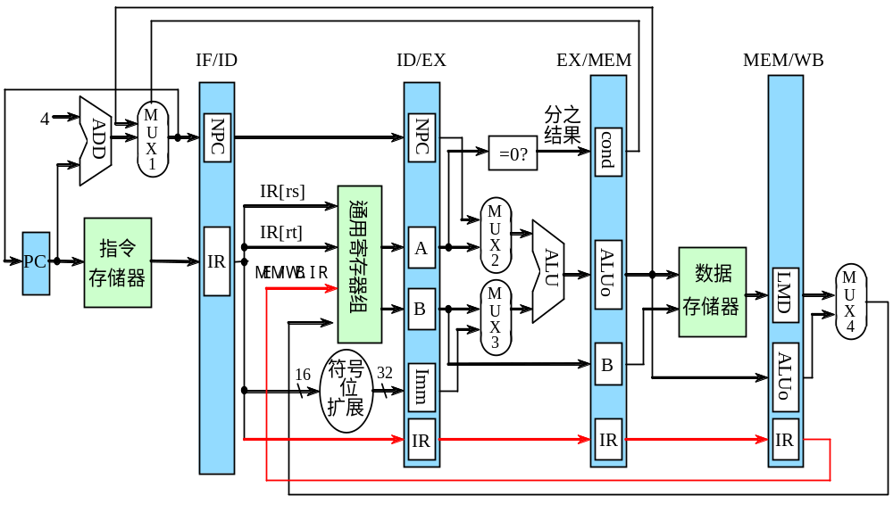
8.7 流水线技术
MIPS流水线的数据通路

Slide 110
8.7 流水线技术
  设置了流水寄存器
    段与段之间设置流水寄存器
    流水寄存器的作用
      将各段的工作隔开，使得它们不会互相干扰。
      保存相应段的处理结果。
      向后传递后面将要用到的数据或者控制信息。
  增加了向后传递IR和从MEM/WB.IR回送到通用寄存
  器组的连接。
  将对PC的修改移到了IF段，以便PC能及时地加
  4，为取下一条指令做好准备

Slide 111
8.1 CPU的功能和组成
8.2 关于模型机
8.3 逻辑设计的约定和定时方式
8.4 实现MIPS的一个简单方案
8.5 多周期实现方案
8.6 控制器的设计
8.7 流水线技术
8.8 经典微处理器

Slide 112
8.8 经典微处理器
8.8.1 Intel 80386/80486
80386是Intel 公司于1985年推出的32位的微处理器芯片
4年后Intel 公司又推出了80486
  主要性能
    采用5级流水线，运算速度约为20MIPS。
    字长：32位 系统总线的数据通路宽度：32位
    高速缓存容量：8KB
    32位地址，可直接寻址的物理存储空间为4GB（4×109字节）。
    具有存储管理部件，使虚拟存储空间（逻辑地址空间）
    可达64TB（64×1012字节）。

Slide 113
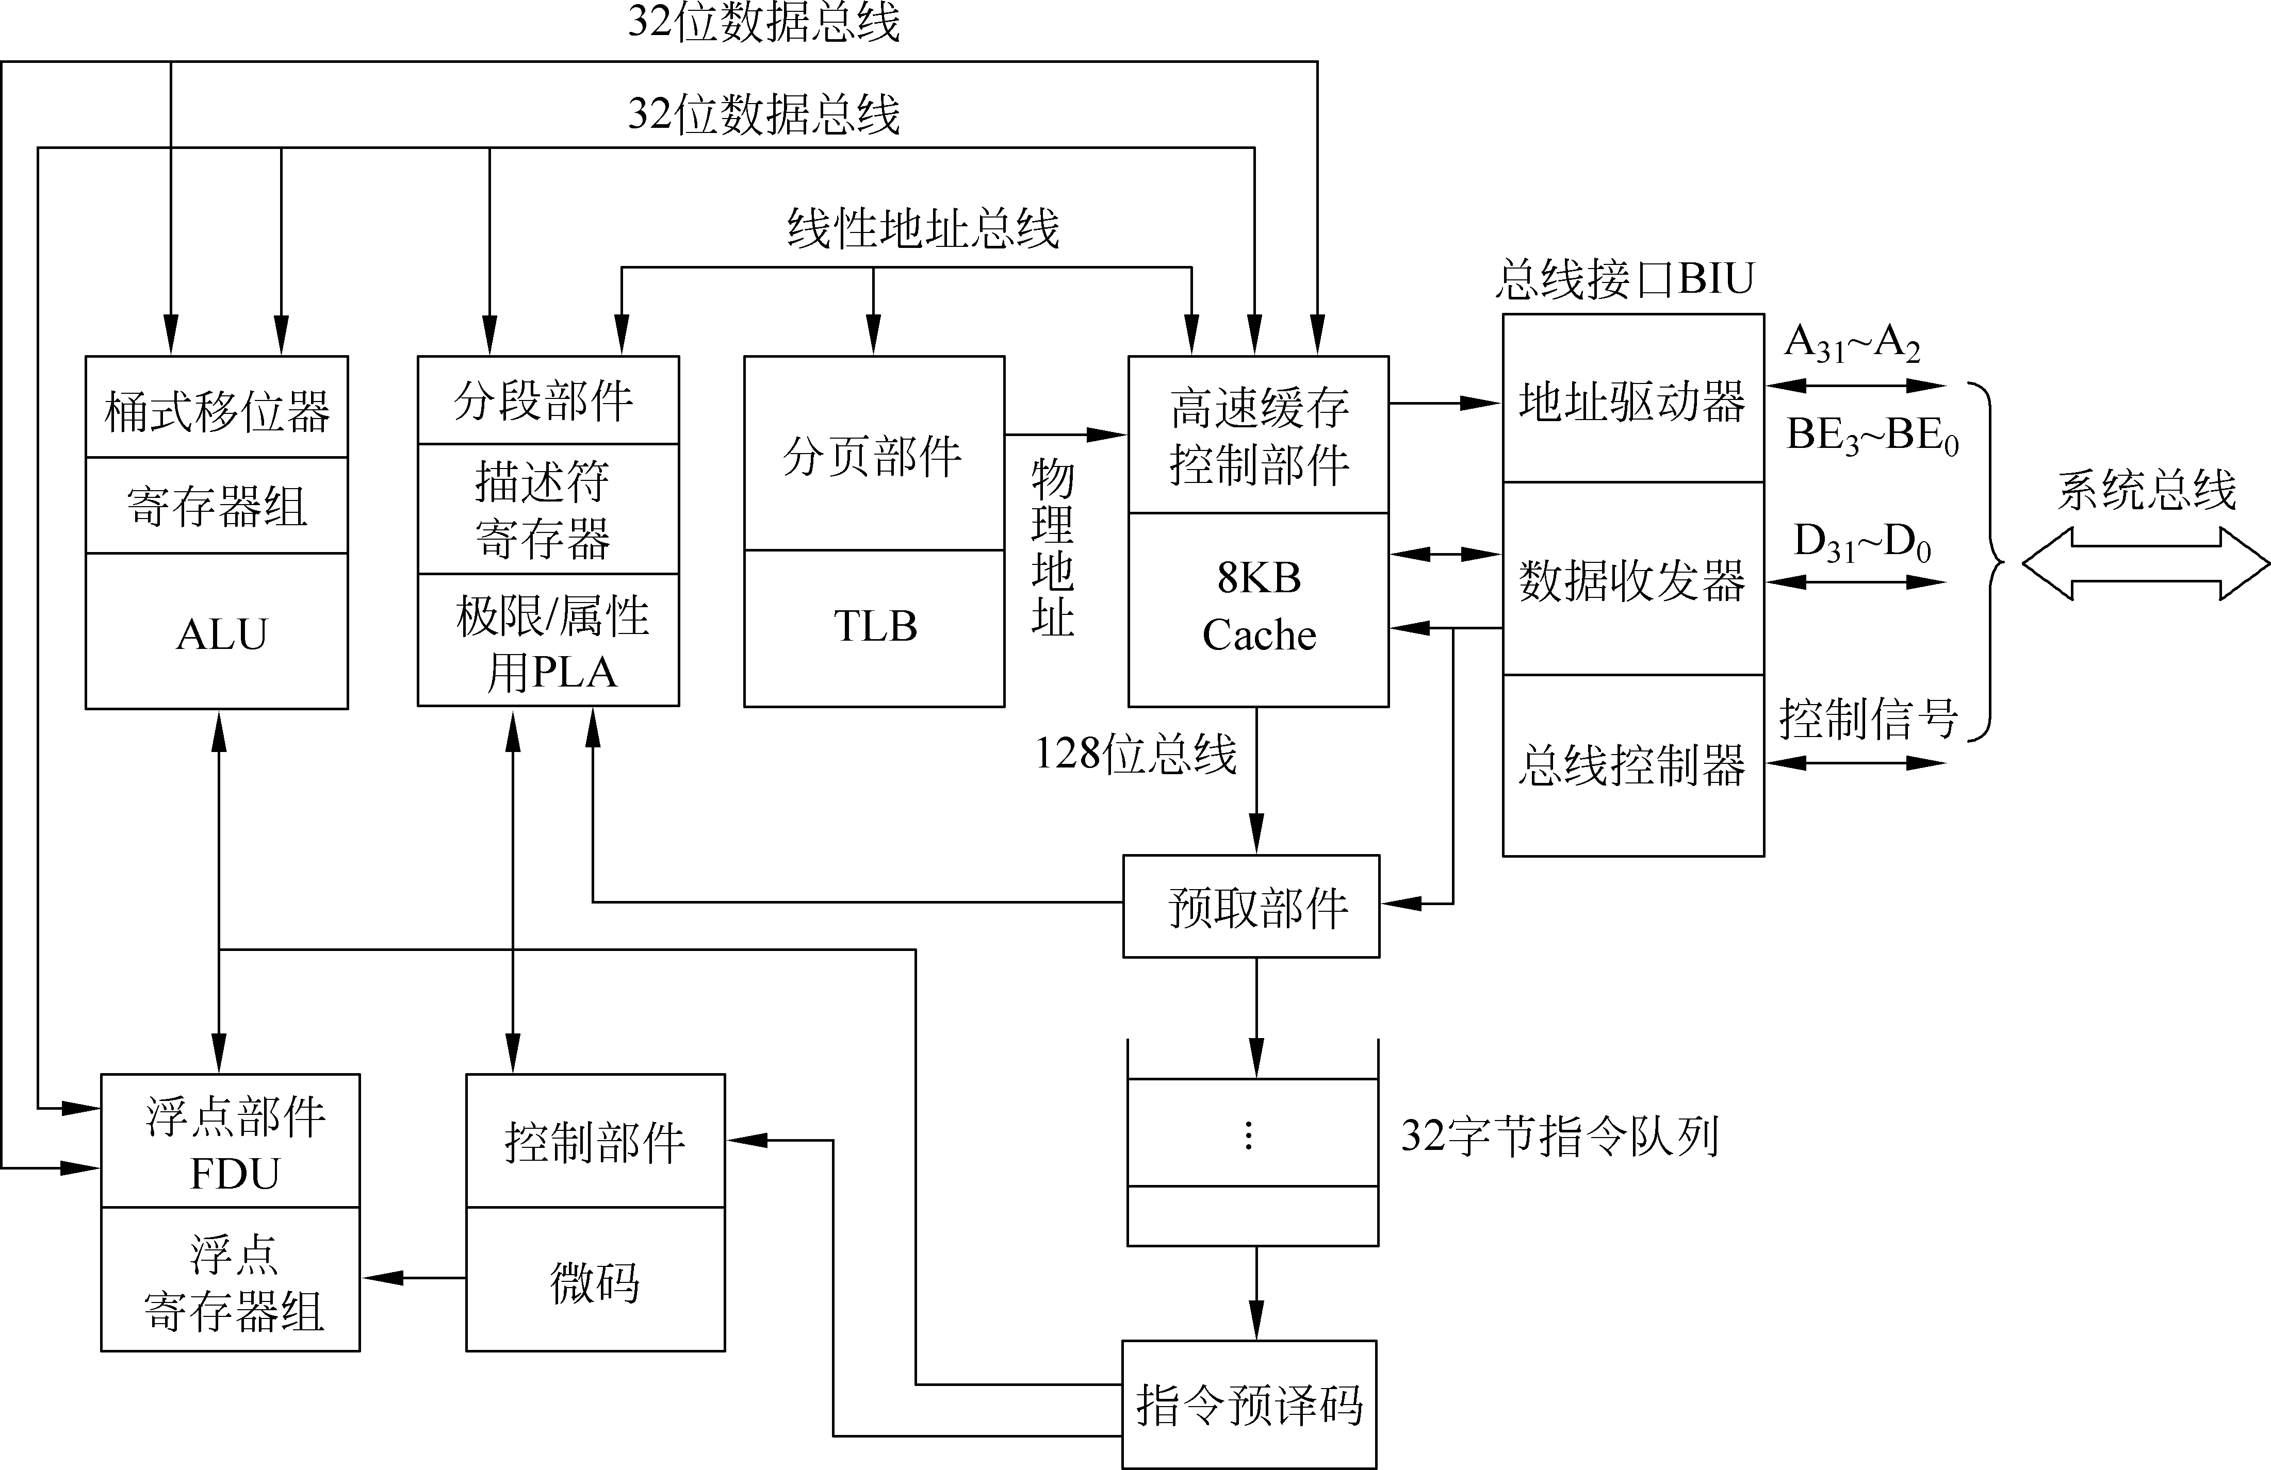
80486的内部结构

Slide 114
8.8 经典微处理器
  通用寄存器
    共有8个32位通用寄存器
      命名为EAX、EBX、ECX、EDX、ESI、EDI、EBP、ESP
    它们的低16位可以单独访问，又可进一步分为高位
    字节与地位字节单独访问。
  段寄存器与描述寄存器
    6个16位段寄存器
      代码段寄存器CS，数据段寄存器DS，堆栈段寄存器SS，附件段寄存器ES、FS、GS

Slide 115
8.8 经典微处理器
  有6个描述寄存器：用于存放描述符。
    描述符描述各段的基址、上限和其他属性。
    这些段描述符构成了全局描述符表（GDT）和局部描述符表（LDT）。
    段寄存器（选择器）中的内容用来说明该段的描述符在哪个表中，序号是多少及特权的高低。
  用于控制与调试的一组寄存器
  总线接口部件BIU
    BIU包含地址驱动器、数据总线收发器、总线控制
    器，提供CPU与系统总线之间的高速接口。

Slide 116
8.8 经典微处理器
  指令部件
    包含：指令预取部件、指令队列（32字节）、指令预译码以及产生微命令的控制部件
    80386采取微程序控制方式，80486采取硬连逻辑控制与微程序控制方式相结合。
  执行部件
    包含：8个32位通用寄存器、1个64位的桶式移位器、
    1个包含乘除功能的ALU
    桶式移位器可在一个时钟周期内实现任意位数的移位
  浮点处理部件

Slide 117
8.8 经典微处理器
    80486芯片内增加了一个浮点处理部件FPU，有效地提高了浮点运算的速度。
    主要由运算控制单元、浮点寄存器组、浮点运算器等组成。
  高速缓存部件
    80486在片内设置了一个8KB的混合式高速缓存Cache
    （命中率为 92%）
    在Cache与指令预取部件之间有128位宽的代码总线
    （防止了一般CPU常有的总线瓶颈问题）
    高速缓存与两个运算部件之间有两组32位数据总线，
    也可合并为一组64位总线，以增加内部数据总线的传
    输能力。

Slide 118
8.8 经典微处理器
  存储管理部件MMU
    包括：
    分段部件
    分页部件以及TLB
      TLB：Translation Lookaside Buffer
      也称为快表
      用于存放最近用到的页面项

Slide 119
8.8 经典微处理器
8.8.2 Pentium微处理器
Intel 80×86系列微处理器的第五代产品
  与8086、80286、80386、80486兼容
  Pentium微处理器芯片规模比80486芯片大大提高，除了基本的CPU电路外，还集成了16KB的高速缓存和浮点协处理器。
  芯片引脚增加到了270多个
  外部数据总线为64位，在一个总线周期内，数据传输量比80486增加了一倍；
  地址总线为36位，可寻址的物理地址空间高达64GB。

Slide 120
8.8 经典微处理器
  微处理器的工作时钟频率可达66~200MHz
    在66MHz频率下，指令平均执行速度为112MIPS，
    与相同工作频率下的80486相比，整数运算性能提高1
    倍，浮点运算性能提高近4倍。
  常用的整数运算指令与浮点运算指令采用硬件电路实现，不再使用微程序解释执行。
  第一个实现系统管理方式的高性能微处理器，它能很好地实现微机系统的能耗和安全管理。
  采用了一系列新的设计技术
    如双执行部件、超标量体系结构、集成浮点部件、64位数据总线、指令动态转移预测、回写数据高速缓存、错误检测与报告等。

Slide 121
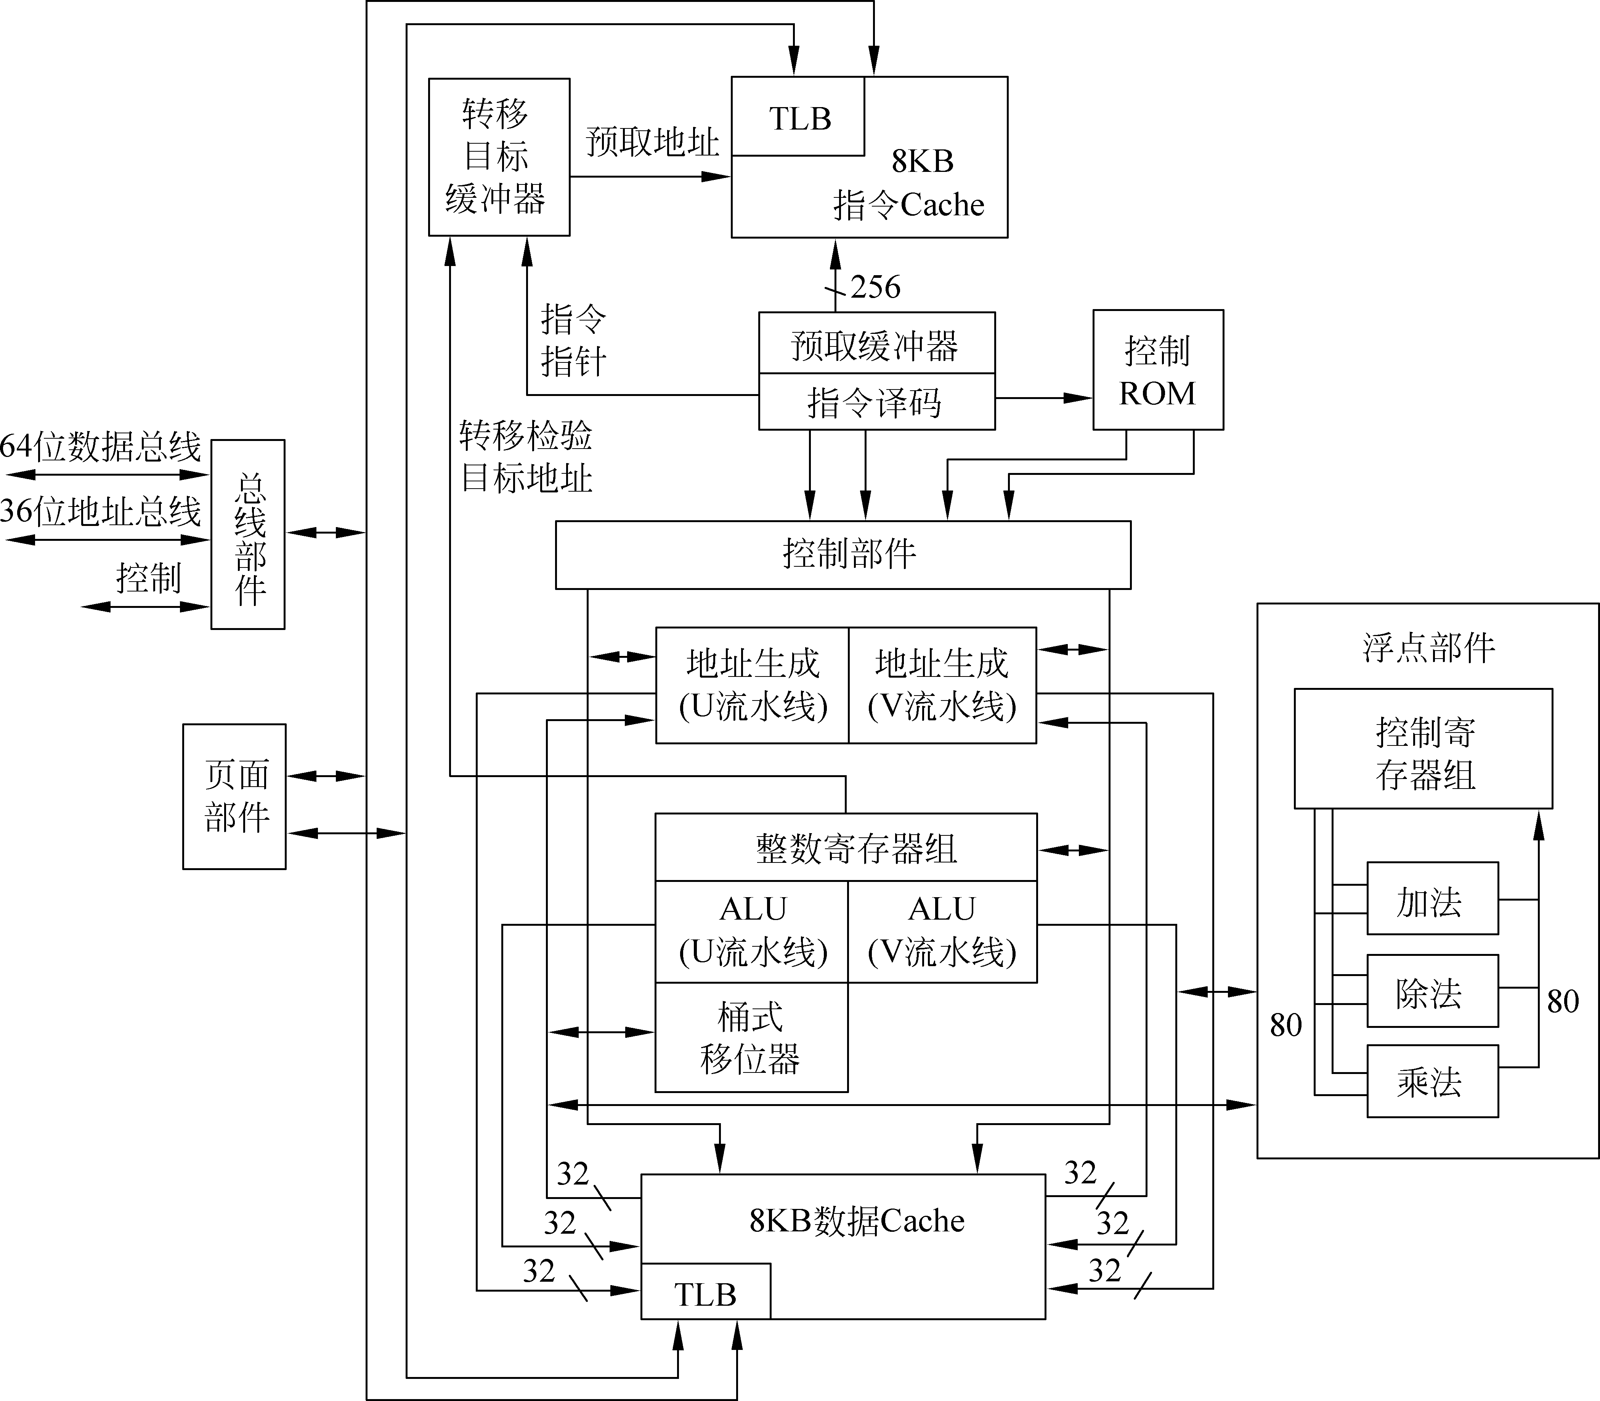
Pentium微处理器的功能结构

Slide 122
8.8 经典微处理器
  超标量体系结构
    具有3条指令执行流水线：两条独立的整数指令流水线（分别称为U流水线与V流水线）和一条浮点指令流水线。
    两条整数指令流水线都拥有它们独立的算术逻辑运算部件、地址生成逻辑和高速数据缓存接口。
    每个时钟周期可以同时执行两条指令，因而相对同一频率下工作的80486来说，其性能几乎提高了1倍。
    把这种能一次同时执行多条指令的处理器结构称为超标量体系结构。
  浮点指令流水线与浮点指令部件
  指令转移预测部件

Slide 123
8.8 经典微处理器
    提供了一个小型的1KB缓存（称为转移目标缓冲器BTB）来预测指令转移。
      记录正在执行的程序最近所发生的几次转移
  数据和指令高速缓存
    Pentium芯片内部有两个超高速缓存存储器：
    8KB的数据Cache
    8KB的指令Cache
  Pentium的内部寄存器
    Pentium微处理器对80486的寄存器做了如下扩充：
    EFLAGS标志寄存器增加了2位：VIF（位19）、VIP（位20），它们用于控制Pentium虚拟8086方式扩充部分的虚拟中断。

Slide 124
8.8 经典微处理器
    控制寄存器CR0的CD位和NW位被重新定义以控制Pentium的片内高速缓存，并新增了CR4控制寄存器对80486结构进行扩充。
    EFLAGS还增加了几个模式专用寄存器，用于控制可测试性、执行跟踪、性能检测和及其检查错误等。
8.8.3 Alpha微处理器
DEC公司 1992年 一种64位的高速RISC微处理器芯片
Alpha芯片的内部结构框图

Slide 125
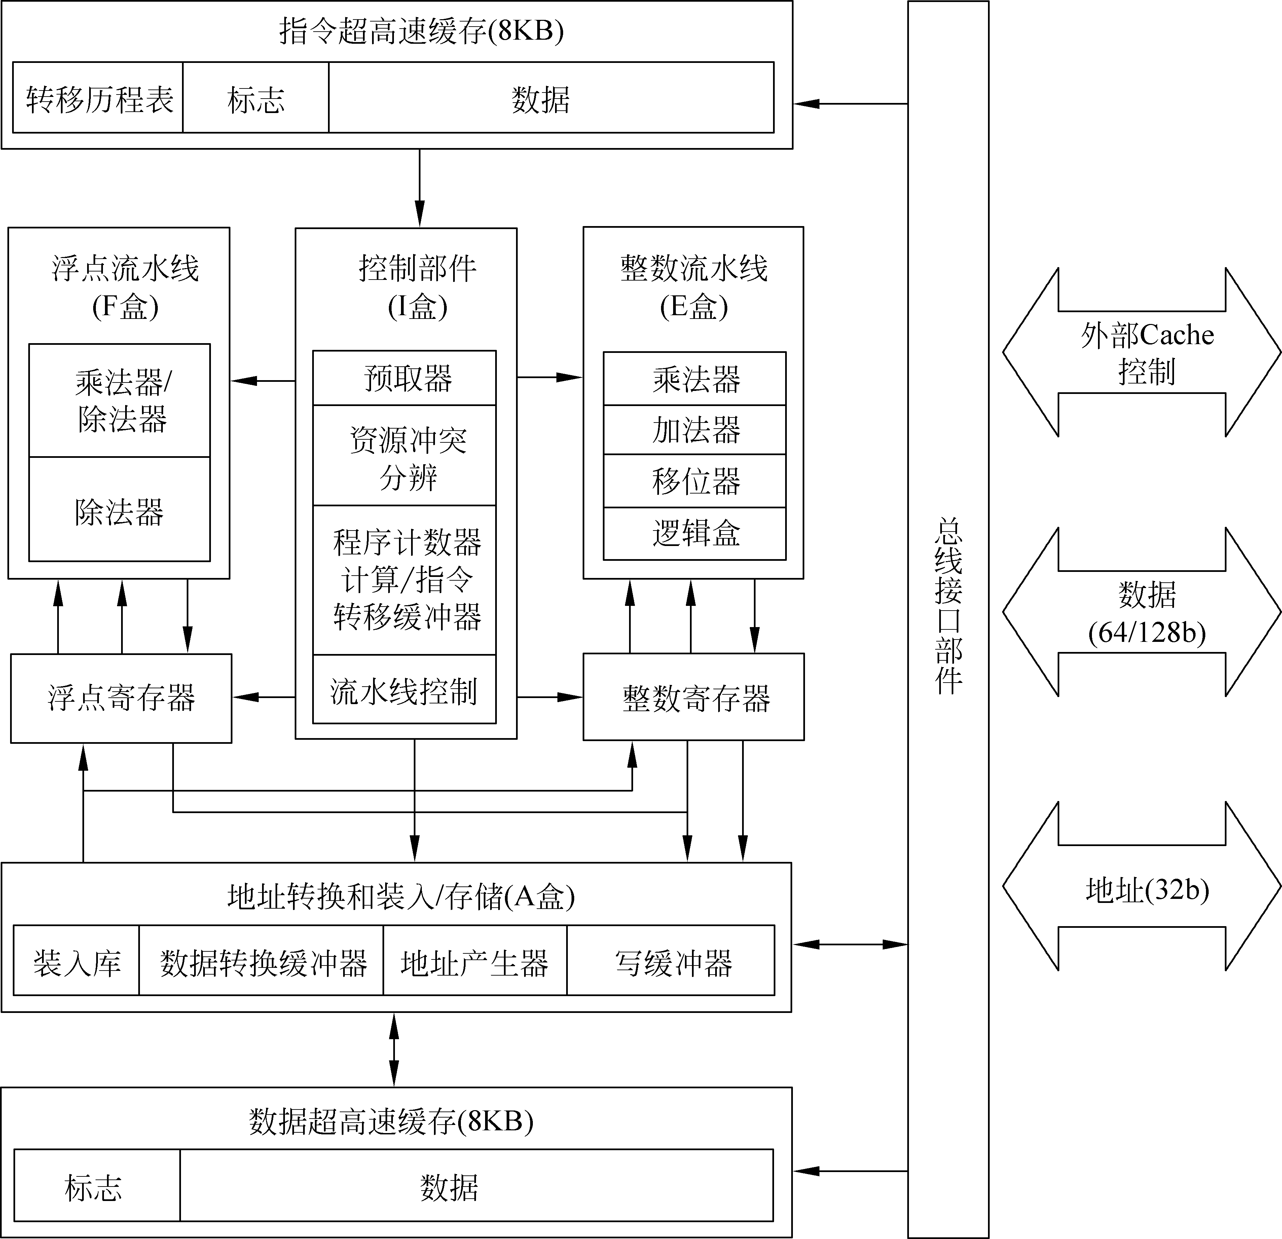

Slide 126
8.8 经典微处理器
主要性能
  32位物理地址，可直接寻址的物理存储空间为4GB。
  64位虚拟地址，使虚拟存储空间可达16×1018B。
  分别有8KB的指令超高速缓存与8KB的数据超高速缓存。
  字长64位，外部数据通道64/128位。
  片内时钟频率为200MHz，外部时钟频率400MHz，峰值速度400MIPS。

Slide 127
8.8 经典微处理器
片内超高速缓存
  片内分设两个超高速缓存
    一个用于指令缓存，包含指令转移历程表、标志与指令代码（泛称为数据），命中率很高。
    另一个用于数据缓存。
三个功能部件
  整数部件：称为E盒，即常规定点运算部件，包含加法器、乘法器、移位器、逻辑运算部件（除法运算可转化为乘法进行）。
  浮点部件：称为F盒，即浮点运算器，包含加法器、乘法器和专门的浮点除法器。

Slide 128
8.8 经典微处理器
  地址转换和装入/存储部件：称为A盒，负责将整数/浮点数装入整数寄存器/浮点寄存器，或者将寄存器中的数据写入数据超高速缓存。
控制部件（I盒）
  采用了流水线技术与超标量技术
  分设两条流水线：整数流水线与浮点流水线
  超标量技术指可以同时执行几条数据无关联的指令
总线接口部件
  运行用户配置64位或128位的外部数据总线，调整所需要的外部超高速缓存容量和访问时间，控制总线接口部件的时钟频率，使用TTL电平或是ECL电平。

Slide 129
作业：
8.1、8.4、8.5
8.8、8.10、8.11

